Slide 1
ИСТОРИЯ РУССКОЙ ЖИВОПИСИ
ПРОВЕРОЧНАЯ РАБОТА ДЛЯ УЧАЩИХСЯ 5 КЛАССА
МАТЕРИАЛЫ ПОДГОТОВЛЕНЫ МАРЧЕНКОВОЙ И.М.,УЧИТЕЛЕМ РУССКОГО ЯЗЫКА И ЛИТЕРАТУРЫ МБОУ»ГИМНАЗИЯ №2 Г. ТОРЖКА»

Slide 2
История русской живописи 5 класс
Кто этот художник?
Он поступал в Академию художеств два раза
Он написал картину о битве русского войска с половцами
Он написал картину о встрече Вещего Олега с волхвом
Он написал много картин на сюжеты русских сказок
ВАСНЕЦОВ ВИКТОР МИХАЙЛОВИЧ

Slide 3
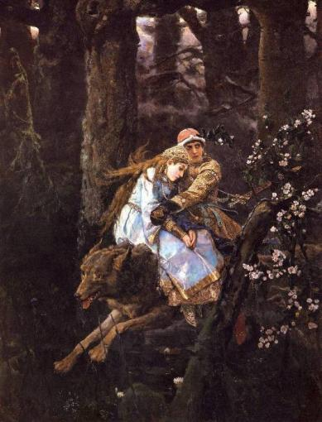
Назови картины Васнецова

Slide 4
Назови картины Васнецова
«Вещий Олег и волхв»

Slide 5
Назови картины Васнецова

Slide 6
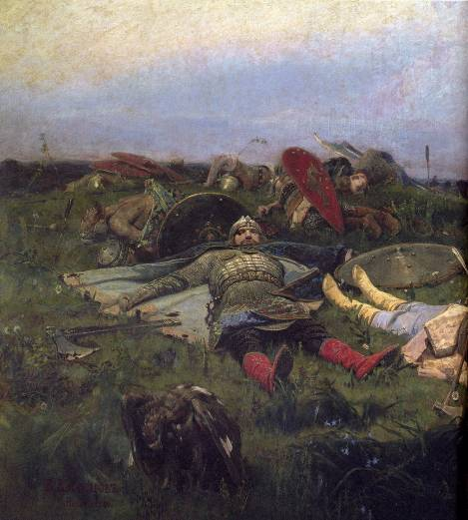
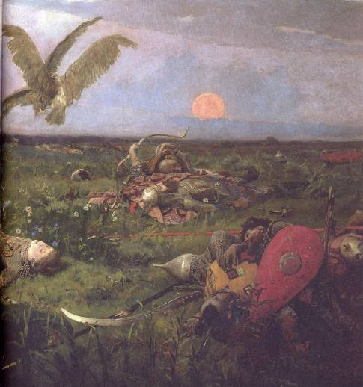
«После побоища Игоря Святославовича с половцами» 1880 г.

Slide 7
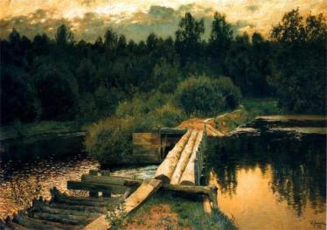
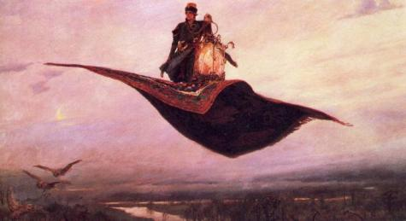
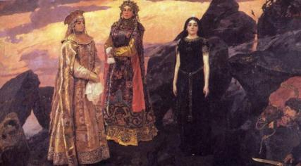
Какая картина лишняя

Slide 8
Кто этот художник
Его учителем был А.К.Саврасов
Он учился в Московском училище ваяния живописи и зодчества
Он написал очень мало портретов
Одну картину он написал с Николаем Чеховым
Он работал в жанре лирического пейзажа
Он прожил короткую жизнь
Левитан Исаак Ильич

Slide 9
ЗОЛОТАЯ ОСЕНЬ

Slide 10
ОЗЕРО.РУСЬ

Slide 11
ВЕЧЕРНИЙ ЗВОН

Slide 12
ТИХАЯ ОБИТЕЛЬ

Slide 13
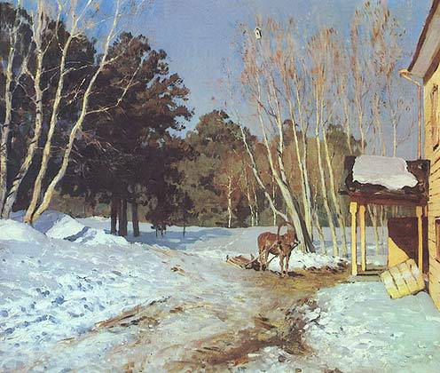
«Март»

Slide 14
ДВЕ ЗНАМЕНИТЫЕ КАРТИНЫ
левитан
куинджи

Slide 15
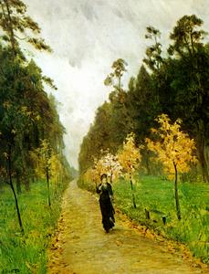
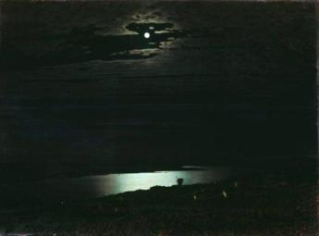
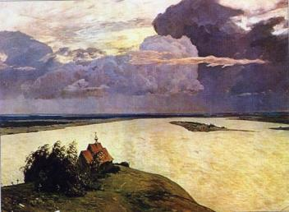
Какая картина лишняя

Slide 16
Картины с одинаковым названием «радуга»
куинджи
саврасов

Slide 17
Кто этот художник
Его называют художником русского леса
Свою знаменитую картину он написал с художником Савицким
У него есть картина «На севере диком»
Он был преподавателем Академии художеств
Шишкин Иван Иванович

Slide 18
Как называется картина

Slide 19
Как называется картина

Slide 20
На севере диком

Slide 21
Лесные дали
Посмотри, какая мгла
В глубине долин легла.
Под её прозрачной дымкой
В сонном сумраке ракит
Тускло озеро блестит

Slide 22
Картины с одинаковым названием «рожь»
шишкин
саврасов

Slide 23
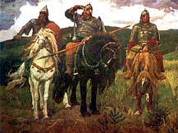
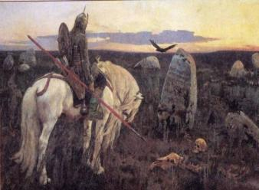
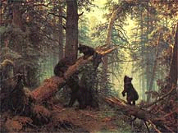
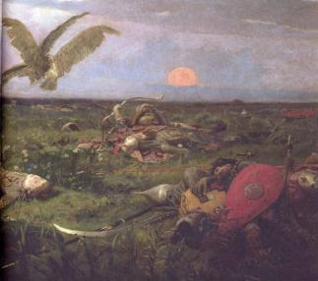
Какая картина лишняя?

Slide 24
Кто этот художник?
Его имение находилось недалеко от Вышнего Волочка
Его отец был купцом
Он открыл школу живописи в Сафонково
Его учеником был Григорий Сорока
Он написал самый необычный «сарай» в русской живописи
Алексей Гаврилович Венецианов

Slide 25
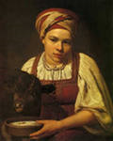
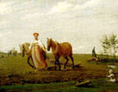
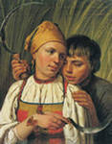
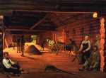
Как называются картины

Slide 26
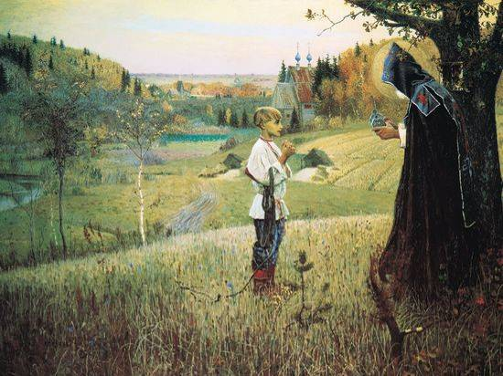

Slide 27
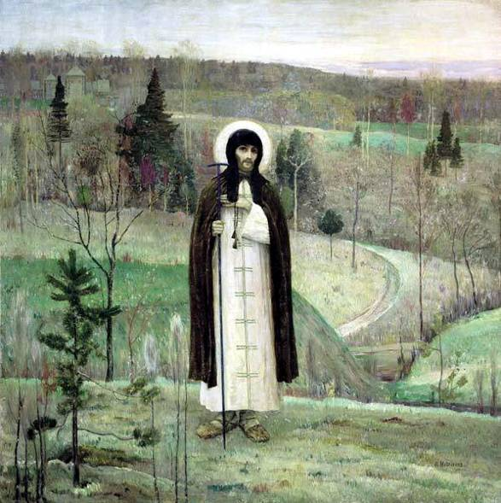
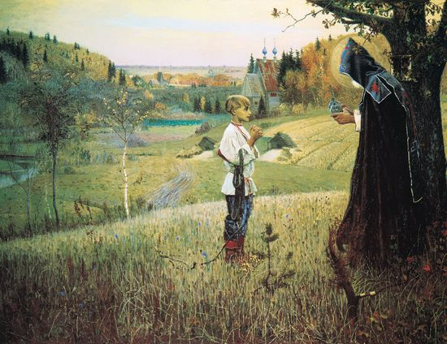
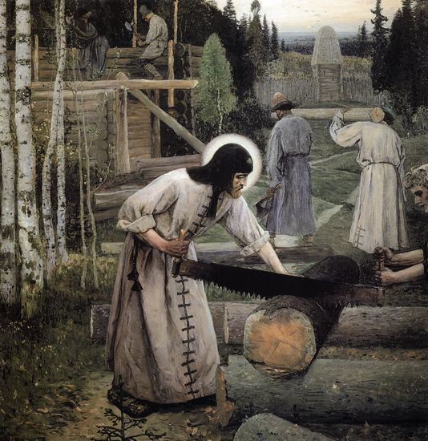
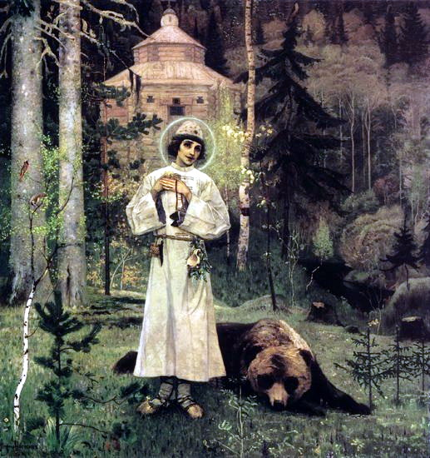
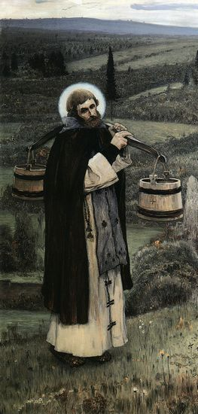
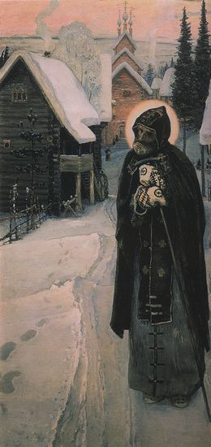
Н.В. Нестеров
. Видение отроку Варфоломею.
Юность преподобного Сергия
Святой Сергий Радонежский
Труды преподобного Сергия

Slide 28
Соотнеси картину и художника
ВЕНЕЦИАНОВ
ЛЕВИТАН
НЕСТЕРОВ
КУИНДЖИ
ВАСНЕЦОВ
ПОЛЕНОВ
МОСКОВСКИЙ ДВОРИК
ОСЕННИЙ ДЕНЬ. СОКОЛЬНИКИ
СНЕГУРОЧКА
ГУМНО
ВИДЕНИЕ ОТРОКА ВАРФОЛОМЕЯ
ЛУННАЯ НОЧЬ НА ДНЕПРЕ

Slide 29
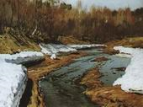
Весна на картинах русских художников
ВЕСНА. ПОСЛЕДНИЙ СНЕГ. ЛЕВИТАН
САВРАСОВ. ГРАЧИ ПРИЛЕТЕЛИ

Slide 30
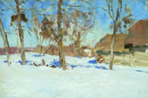
Весна на картинах русских художников
ЛЕВИТАН
В НАЧАЛЕ МАРТА
ОЗЕРО.ВЕСНА

Slide 31
Натюрморты левитана
БЕЛАЯ СИРЕНЬ

Slide 32
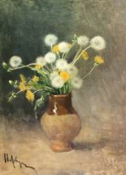
Натюрморты левитана
ОДУВАНЧИКИ

Slide 33
Натюрморты левитана
ВАСИЛЬКИ

Slide 34
Назови этого человека

